Slide 1
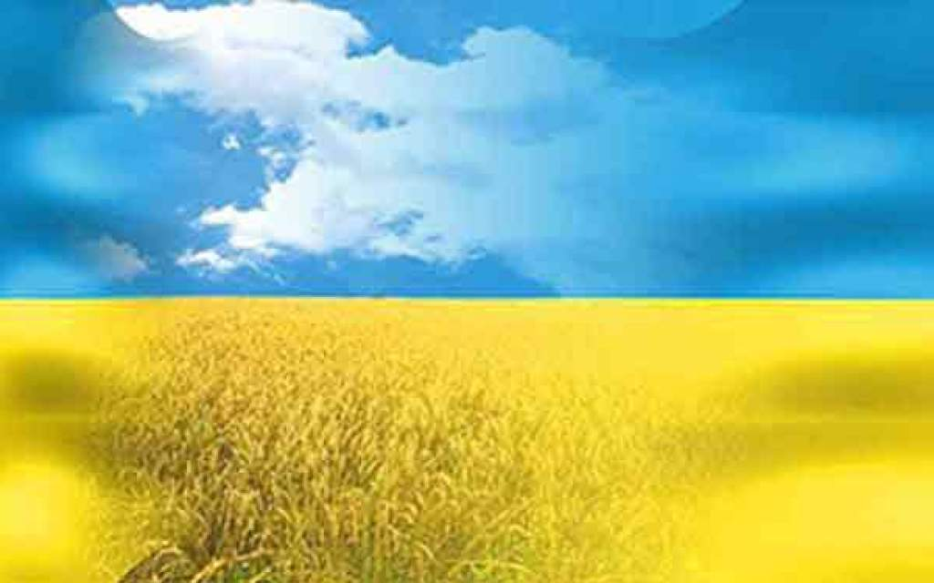

Новгород-Сіверський
Центр дитячої та юнацької творчості
Новгород-Сіверської міської ради Чернігівської області
Утвердження національної та громадянської ідентичності у закладі позашкільної освіти
Підготувала Ольга СЛАБЧЕНКО,
заступник директора
Новгород-Сіверського ЦДтаЮТ

Slide 2
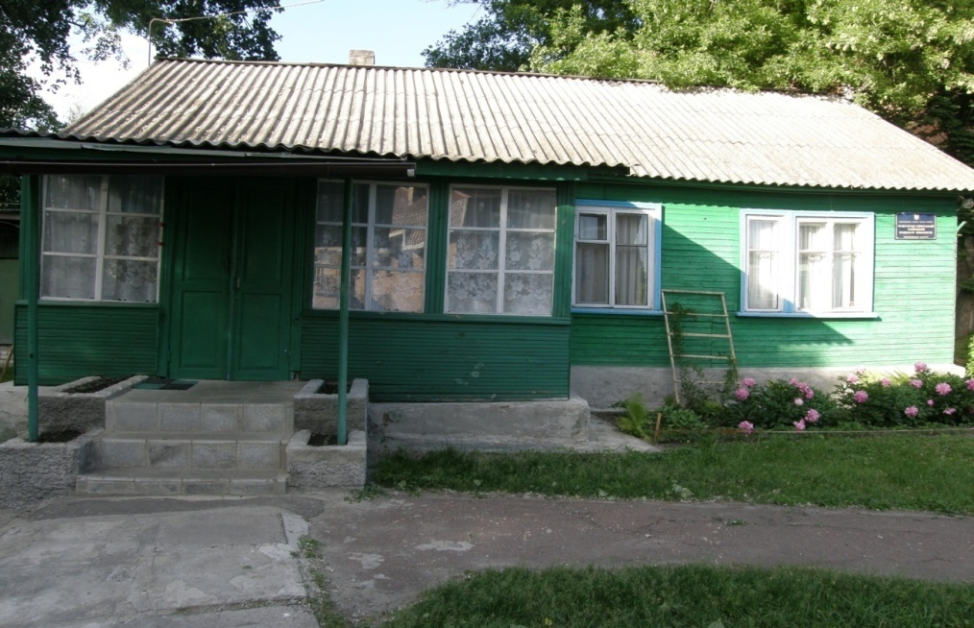
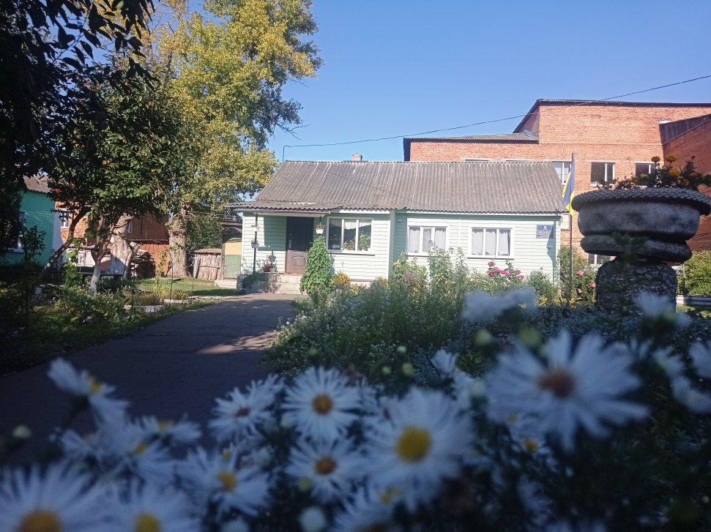
З 1945 по 1992 рік – Дом школьников
З 1992 по 2015 рік – Новгород-Сіверський районний Будинок школярів
З 2015 року - Новгород-Сіверський
Центр дитячої та юнацької творчості
Новгород-Сіверської міської ради
Чернігівської області

Slide 3

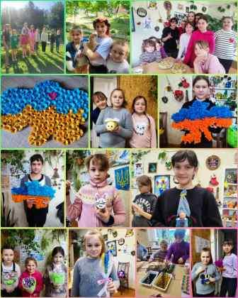
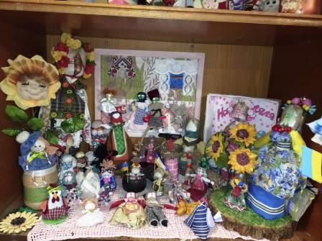
В умовах збройної агресії росії проти України наш заклад продовжує активно працювати для розвитку творчих здібностей дітей і молоді, забезпечуючи їх змістовне дозвілля та психологічну підтримку. Позашкілля стало тим острівком миру, де дитина може відволіктися від страшного повсякдення війни, поспілкуватися, знайти друзів, провести час з корстю. На сьогоднішній день особливого сенсу набуло питання не тільки усвідомлення українцями своєї національної та громадянської ідентичності, яка багато років подавлялася та «розмивалася», а й її утвердження. Саме тому цю роботу ми розпочинаємо з себе.

Slide 4
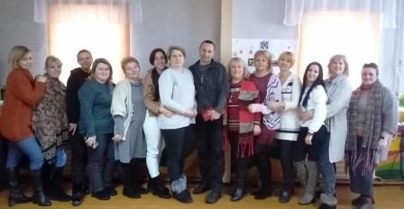
Для будь-якого розвитку потрібен виклик. Нашим викликом стало дистанційне навчання за часів ковіду, а наразі – це повномасштабне вторгнення. Завдяки завзятості педагогів закладу ми маємо повне наповнення гуртків. У 2024/2025 н.р. в закладі працює 19 педагогічних працівників, з них 14 основних і 5 працюють за сумісництвом.
Директор має нагрудний знак «Відмінник освіти України» та почесне звання «Заслужений працівник освіти України».
Серед керівників гуртків є лауреати щорічної обласної премії імені Софії Русової та міської премії «Престиж».

Slide 5

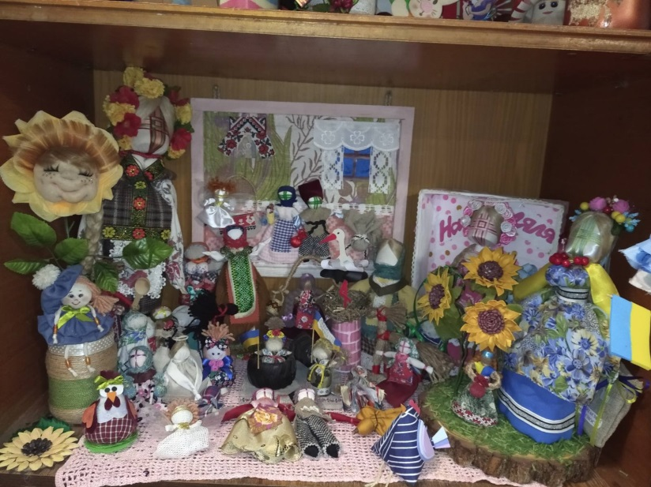
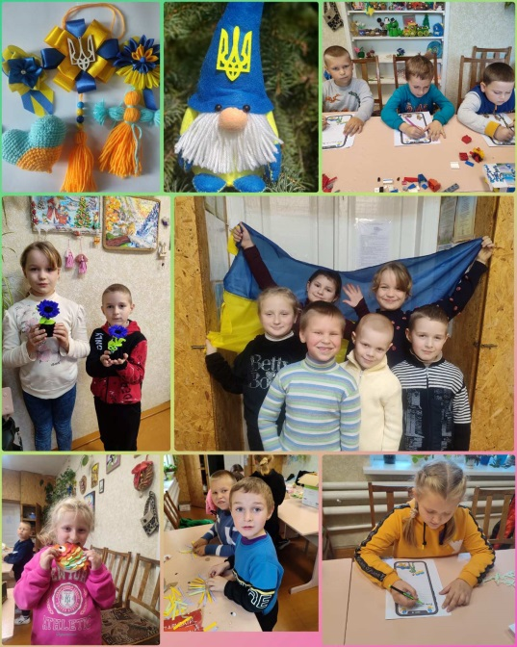
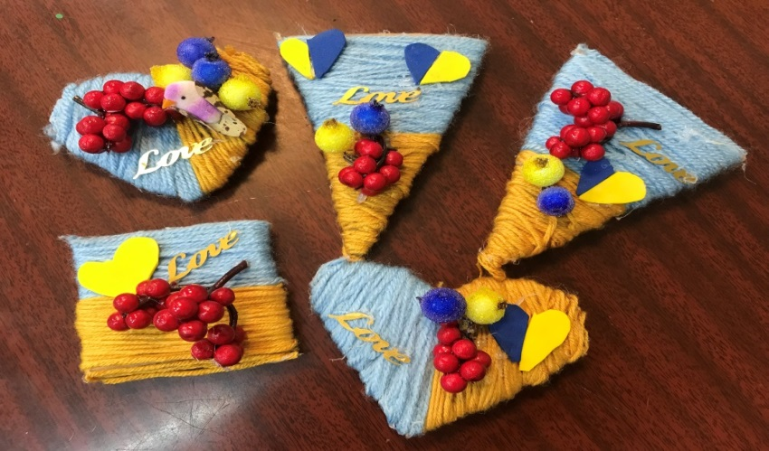
У 2024/2025 н.р. в закладі працює 21 гурток, це 38 навчальних груп, в яких знаходять собі справу до душі 474 вихованці

Slide 6
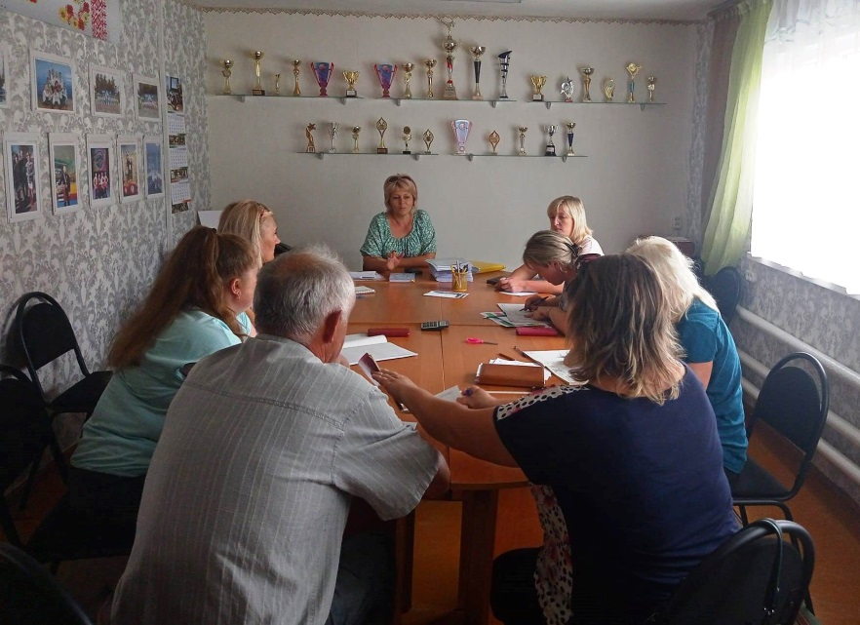
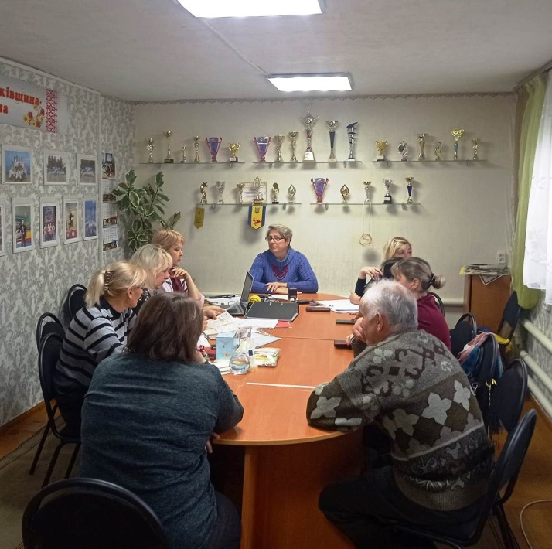
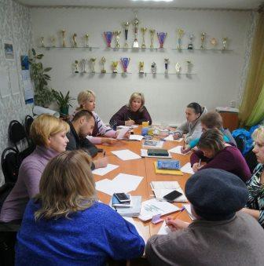
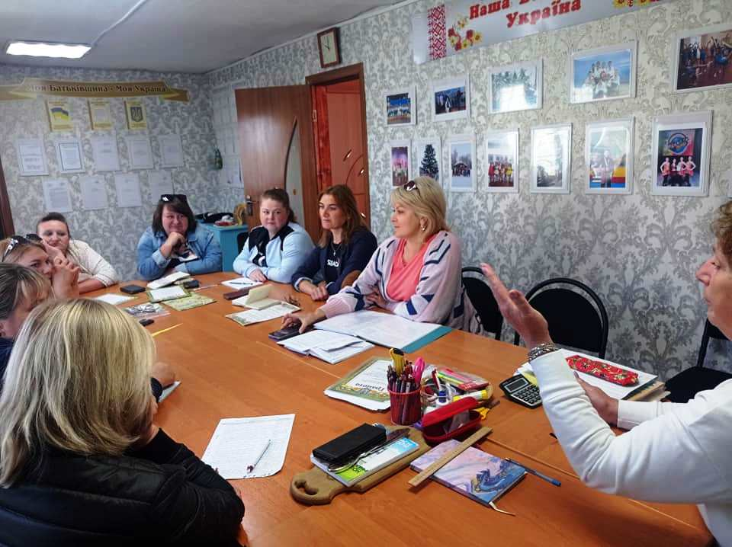
Національно-патріотичне виховання є тією червоною лінією, яка проходить через весь освітній процес закладу позашкільної освіти. Це питання ми розглядаємо на засіданнях педагогічної ради, методичної спільноти, школи педагогічної майстерності, нарадах при директорові, беремо активну участь в вебінарах, проходимо відповідні курси підвищення кваліфікації

Slide 7
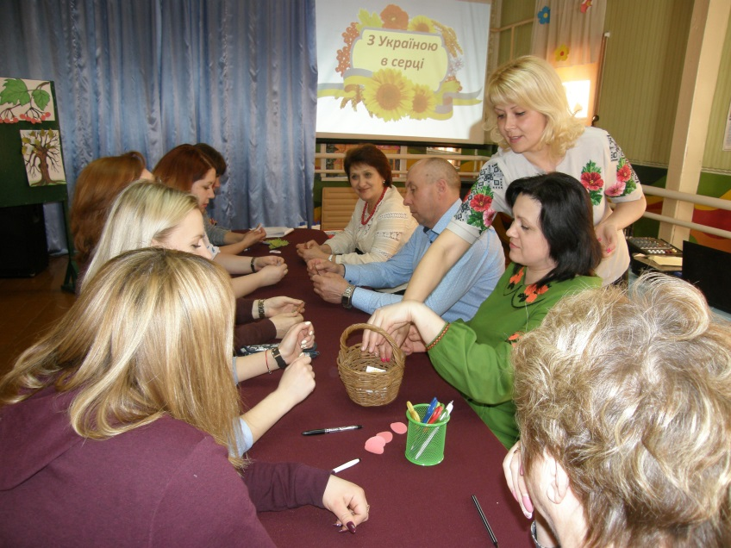
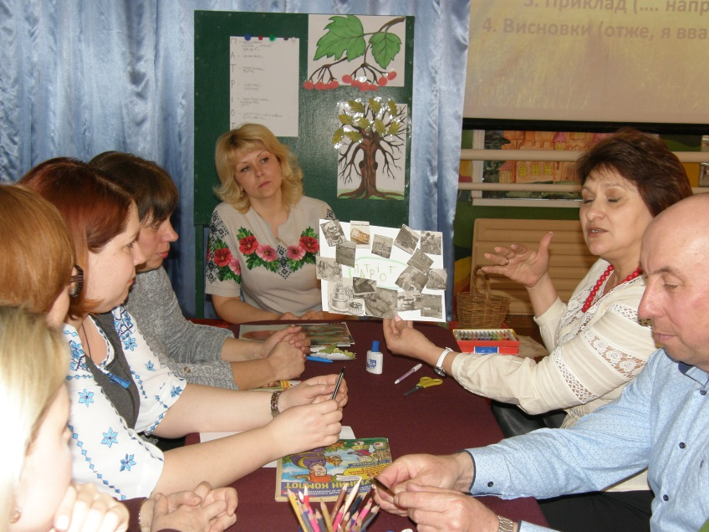
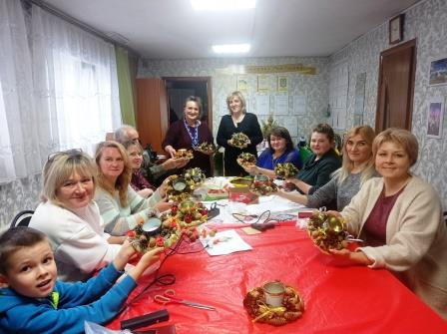
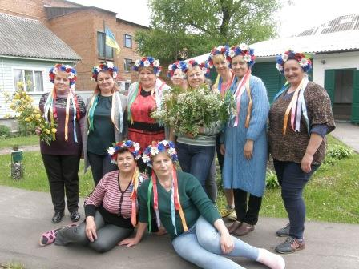
Беремо активну участь у роботі професійних спільнот закладів освіти громади. Проводимо майстер-класи, ділимося досвідом роботи з класними керівниками, вчителями початкової ланки, образотворчого та музичного мистецтва, вихователями ГПД. Семінар для класних керівників «Моя Україна в серці єдина»
Семінар-практикум для керівників гуртків «Національно-патріотичне виховання в системі навчально-виховної роботи ЦДтаЮТ»

Slide 8
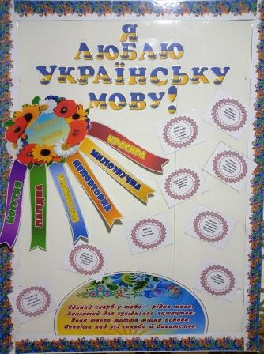
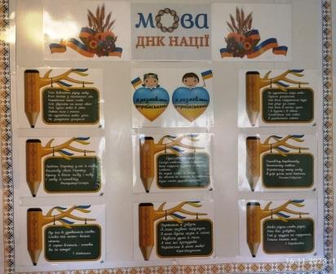
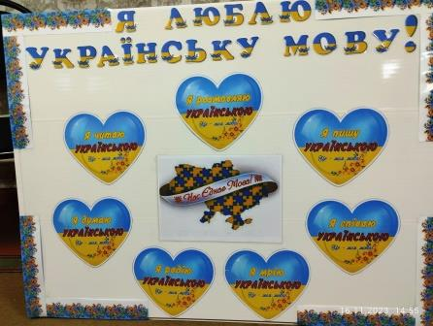
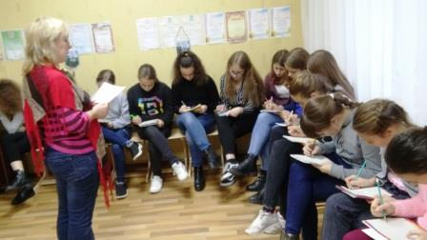
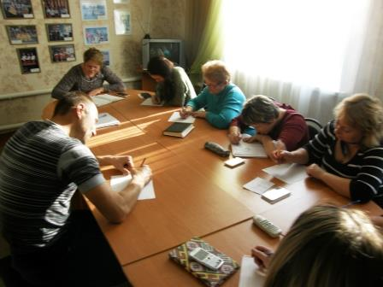
Говорячи про національно-патріотичне виховання, ми говоримо про рідну мову. Мова — це генератор і найвища форма патріотизму. Вона репрезентує народ у світі, є ореолом нації й етнічним кордоном
Куточки рідної мови
Диктант національної єдності

Slide 9
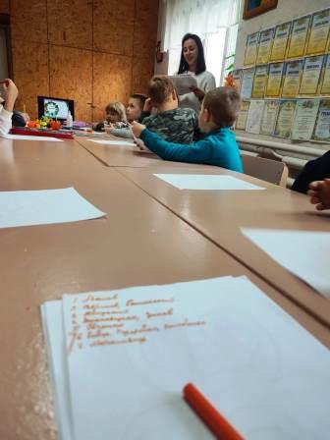
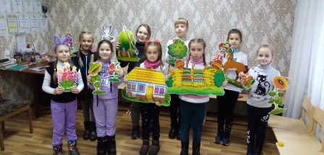
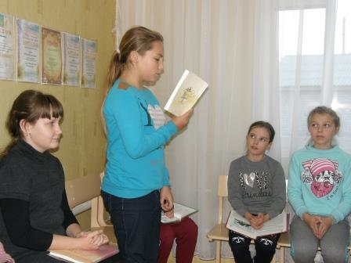
Не перший рік працюємо за змішаною формою навчання, тому деякі заходи проводимо дистанційно. Намагаємося осучаснити форми роботи. Проводимо квести, марафони, челенджи, хаби, вікторини
Гра-квест до Дня української
писемності та мови
Гра-вікторина
до Міжнародний день рідної мови
Челендж «У країні рідної мови»

Slide 10
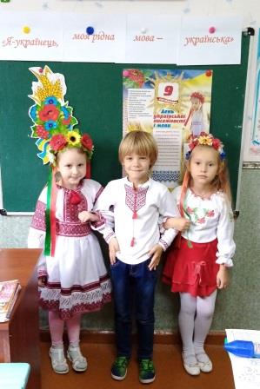
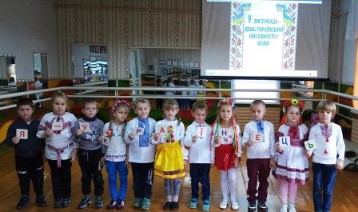
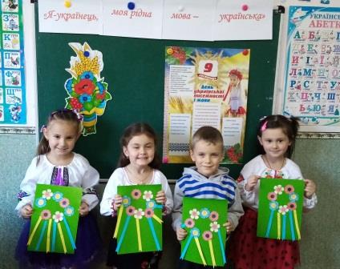
Розпочинаємо говорити про національно-патріотичне виховання і українську ідентичність з найменшими вихованцями гуртка «Малятко». Проводимо виховні заходи до Дня української писемності і мови, Дня вишиванки, Дня українського козацтва, «Віночок вити – життя любити» тощо

Slide 11
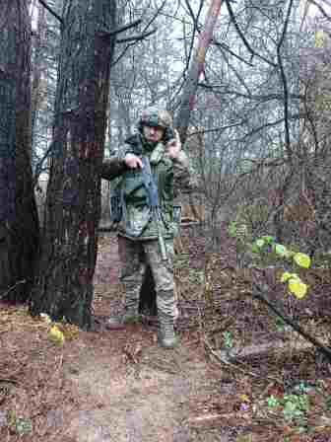
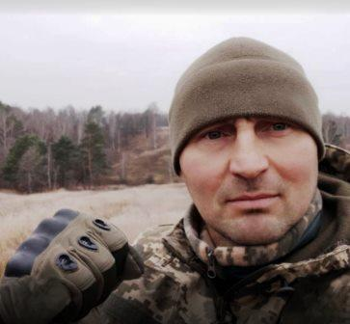
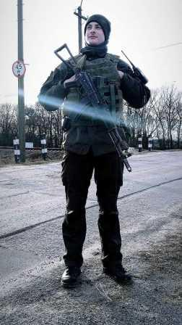
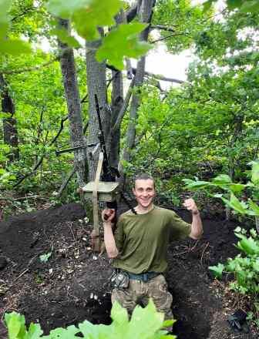
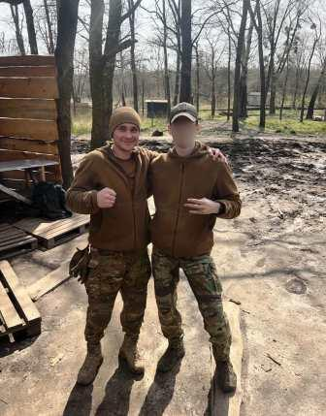
Нам є ким пишатися, з кого брати приклад, на кого рівнятися і на прикладі кого виховувати вихованців. Євгеній Сокол, керівник гуртка «Хортинг», його випускники, бійці Національної гвардії України, Косенко Єгор та Ханін Андрій з 24 лютого 2022 року стоять на захисті України

Slide 12
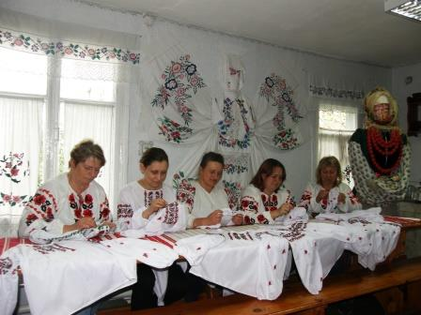
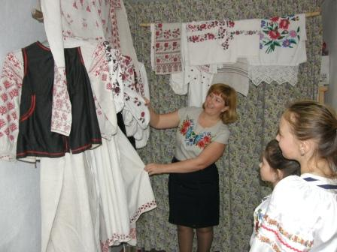
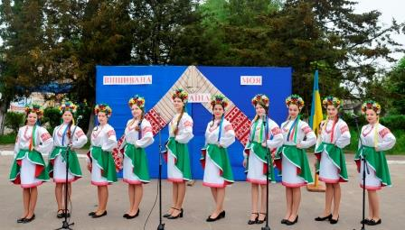
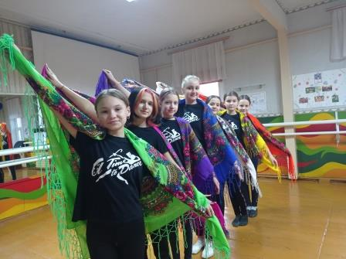
Святкові обряди і традиції, українські народні промисли, пісні, шанобливе ставлення до історичного минулого – невід’ємна частина ідентифікації нації. Плануючи роботу, намагаємося проводити якнайбільше виховних заходів, пов’язаних саме з народними традиціями.
День вишиванки
Всесвітній День Української Хустки

Slide 13
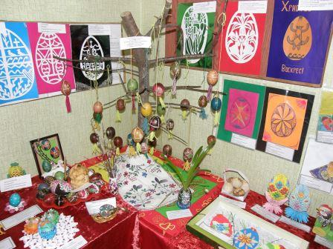
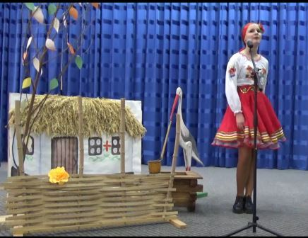
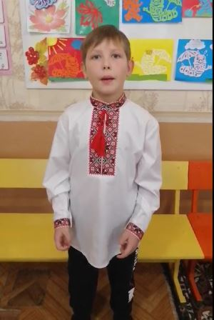
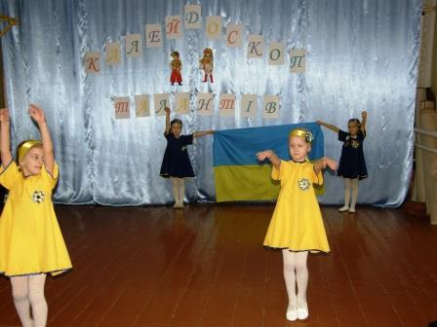
Традиційний щорічний конкурс
«Писанки, крашанки рідного краю»
Традиційний щорічний конкурс дитячої та юнацької творчості «Таланти Сіверщини», головною метою якого є пропагування, примноження та популяризація надбань національної культури українського народу

Slide 14
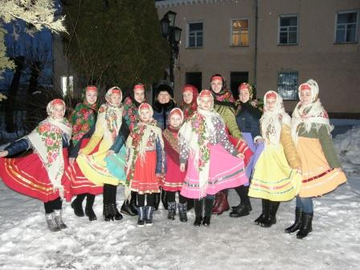
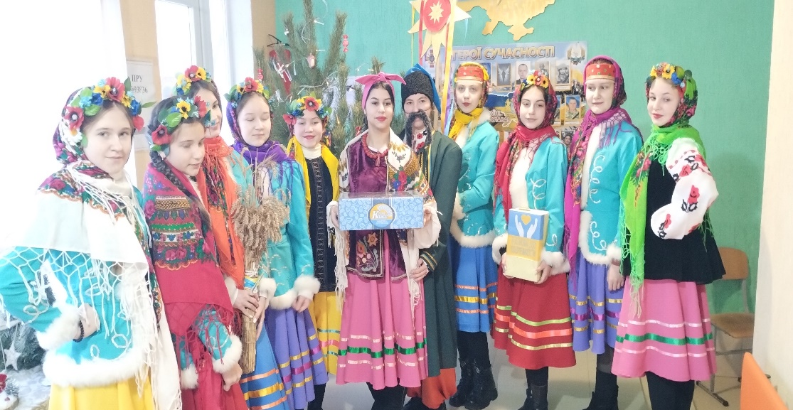
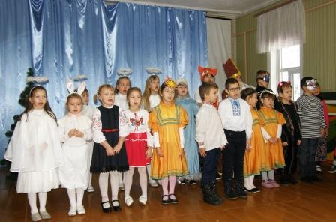
Щедрівки
Відкриття новорічної ялинки
День Святого Миколая

Slide 15
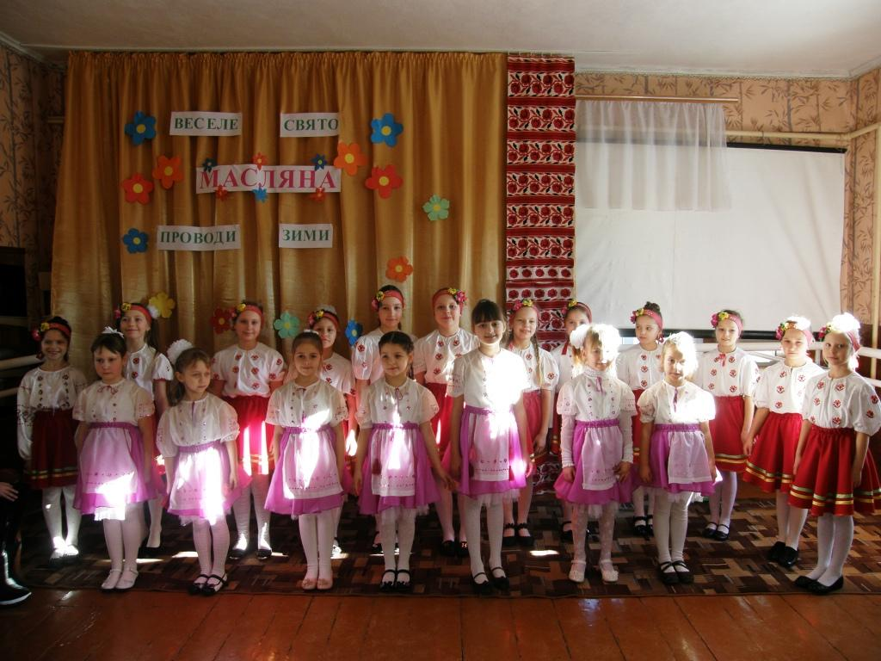
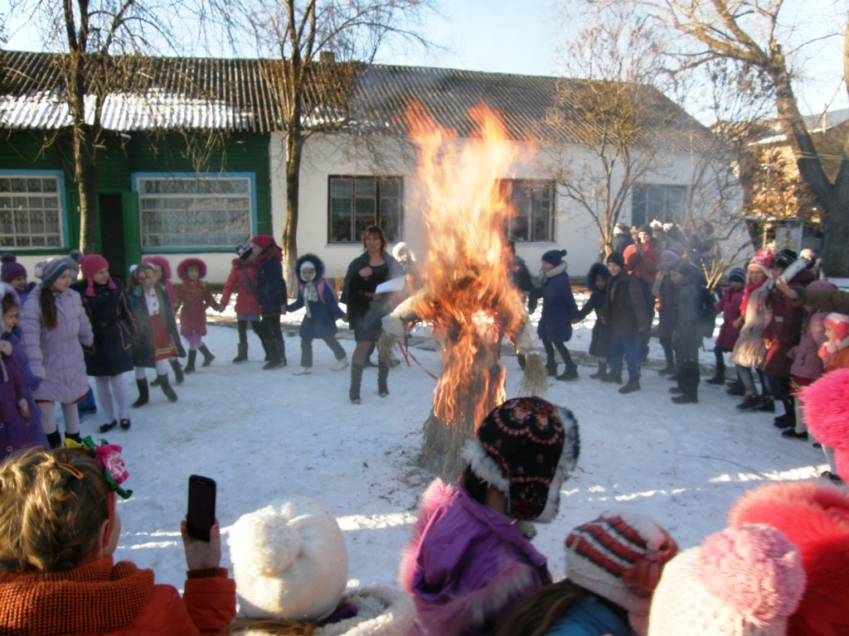
Виховний захід “Веселе свято Масляна – проводи зими!”

Slide 16
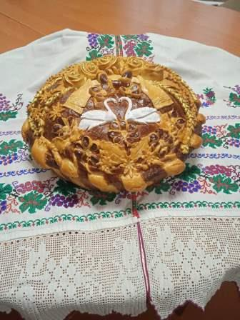
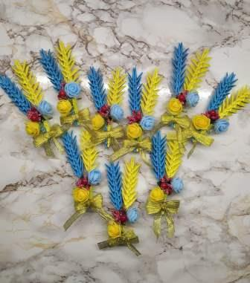
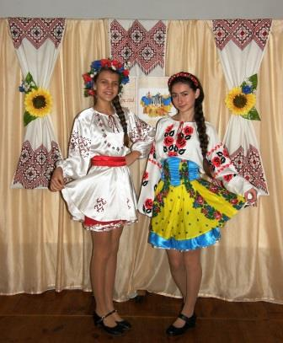
Участь і перемога у конкурсах «Хлібом славиться Чернігівська земля», «Поліський зорепад», «Чернігівщина – рідна земля», «За нашу свободу», «Червона рута», «Військові обереги від Святого Миколая», «Знай і люби свій край», «Чисті роси» тощо

Slide 17
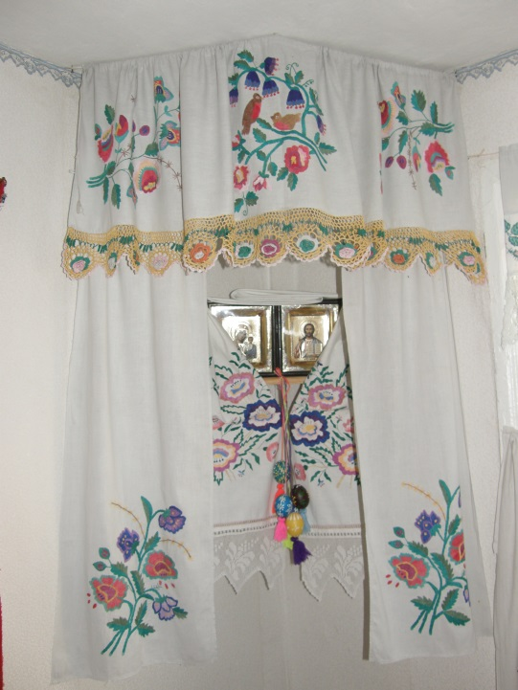



З метою відродження національної історичної і духовної культури, шанобливого ставлення до традиційних обрядів та народних звичаїв українського народу в закладі створена народознавча світлиця

Slide 18




Великою ланкою роботи ЦДтаЮТ з початком повномасштабної війни стала волонтерська та благодійна діяльність
Благодійний ярмарок до Дня міста
Акція «Валентинка для солдата»
Акція «Великдень для Героя»

Slide 19




Акція «Лист Захиснику»
Акція «Подаруй тепло солдату»

Slide 20




Акція «Частинку серця віддаю воїну»
Ярмарок-розпродаж «Разом ми сила»

Slide 21




Утвердження громадянських цінностей, виховання почуття патріотизму, активної громадянської позиції, гордості за все те, що становлять собою наші святині, сердечний біль, тривога, турбота за долю цих святинь - це одним із найважливіших пріоритетів нашого закладу, саме тому в кожному приміщенні є інформаційні куточки

Slide 22




Вихованці закладу активно включаються на рівні з дорослими у різноманітні заходи національно-патріотичного та військово-патріотичного виховання
День Соборності України
День Гідності та Свободи
День Збройних Сил України
Міжнародний День миру

Slide 23




День пам’яті Героїв Крут
День пам’яті Героїв Небесної Сотні
День памʼяті та перемоги над нацизмом у Другій світовій війні 1939-1945 років
День Державного прапора України

Slide 24

Робота з розвитку національно-патріотичного виховання – це щоденна і кропітка робота. Але ми не зупиняємося. Проводимо заняття, виховні заходи, беремо активну участь у конкурсах. Слід пам’ятати, що поки існують люди – національна ідентичність ніколи не є завершеною, вона постійно трансформується та доповнюється новими ідеями, культурними та духовними цінностями. А отже, в цьому питанні важлива участь кожного із нас.
Спільними зусиллями та невтомною працею
наближаємо перемогу України!

